Slide 1
MESLEKİ VE TEKNİK
ORTAÖĞRETİM SİSTEMİ
MART-2024

Slide 2
Mesleki ve Teknik Eğitimin Amacı
Sosyal ve ekonomik sektörler ile iş birliği içinde ulusal ve uluslararası mesleki yeterliliğe, meslek ahlakına ve mesleki değerlere sahip, yenilikçi, girişimci, üretken, ekonomiye değer katan ehil iş gücü yetiştirmektir.

Slide 3
Mesleki Eğitim Veren Okul Türleri ve Programlar
Mesleki ve Teknik Anadolu Lisesi
Anadolu Meslek Programı
Anadolu Teknik Programı
Ustalık Programı
Çok Programlı Anadolu Lisesi
Mesleki ve Teknik Anadolu Lisesi
Anadolu Lisesi
Anadolu İmam-Hatip Lisesi
Ustalık Programı
Mesleki Eğitim Merkezi
Ustalık Programı

Slide 4
Mesleki ve Teknik Eğitim Süreci
Anadolu Teknik Programı ve Anadolu Meslek Programı
9. Sınıf
Alan Eğitimi
10. Sınıf
Dal Eğitimi
11. Sınıf
Dal Eğitimi
12. Sınıf
Dal Eğitimi
Diploma
9. Sınıf
Alan Eğitimi
Mesleki Eğitim Merkezi Programı
9. Sınıf
Dal Eğitimi
10. Sınıf
Dal Eğitimi
11. Sınıf
Dal Eğitimi
12. Sınıf
Dal Eğitimi
Diploma
Kalfalık Belgesi
Ustalık Belgesi

Slide 5
Mesleki ve Teknik Eğitim Yerleşim Süreci
8. Sınıf
Merkezi sınav
Anadolu teknik programı
Mahalli Yerleştirme
Anadolu meslek programı
Mesleki eğitim merkezi programı

Slide 6
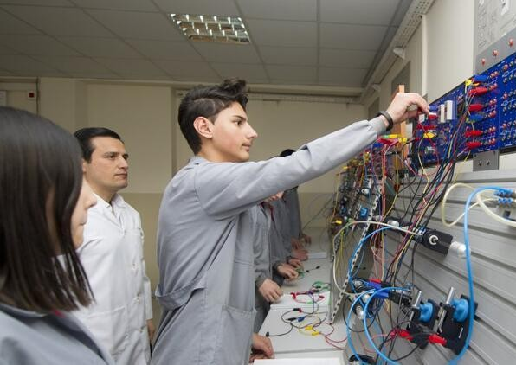
MESLEKİ VE TEKNİK EĞİTİMDE ALAN VE DALLAR
Mesleki ve teknik Anadolu liselerinde 50 alanda ve bu alanlar altındaki 107 dalda eğitim verilmektedir.
Mesleki eğitim merkezi programında 34 alanda ve bu alanlar altındaki 184 dalda
eğitim verilmektedir.

Slide 7
MESLEKİ VE TEKNİK ANADOLU LİSELERİNDEKİ PROGRAM TÜRLERİ
Tüm programlarda 9. sınıfa mesleki alan eğitimi ile başlanır. 10. ve 11. sınıfta meslek alanına bağlı olarak dal eğitimi verilir. 9, 10 ve 11. sınıflarda verilen meslek dersleri ve akademik dersler birebir aynıdır.
Anadolu Teknik Programı (ATP): Bu programa merkezi sınav puanı ile alan seçimi yapılarak kayıt yapılır. 12. sınıflarda Üniversiteye hazırlık amacıyla sadece akademik destek dersleri verilir. Mezun olmadan önce 40 iş günü işletmelerde staj eğitimi verilir.
Anadolu Meslek Programı (AMP): Bu programa sınavsız olarak mahalli yerleştirmeyle kayıt yapılır. Kayıt işlemi sonrası alan tercihi yapılır. 12. sınıflarda sertifikasyon eğitimi ile haftada 3 gün işletmede mesleki eğitim verilir. Ancak 9,10,11. sınıfların başarı ortalaması 70 ve üzerinde olanlar da istemeleri halinde 12. sınıfta işletmeye gitmeyip akademik destek derslerini alabilirler.

Slide 8
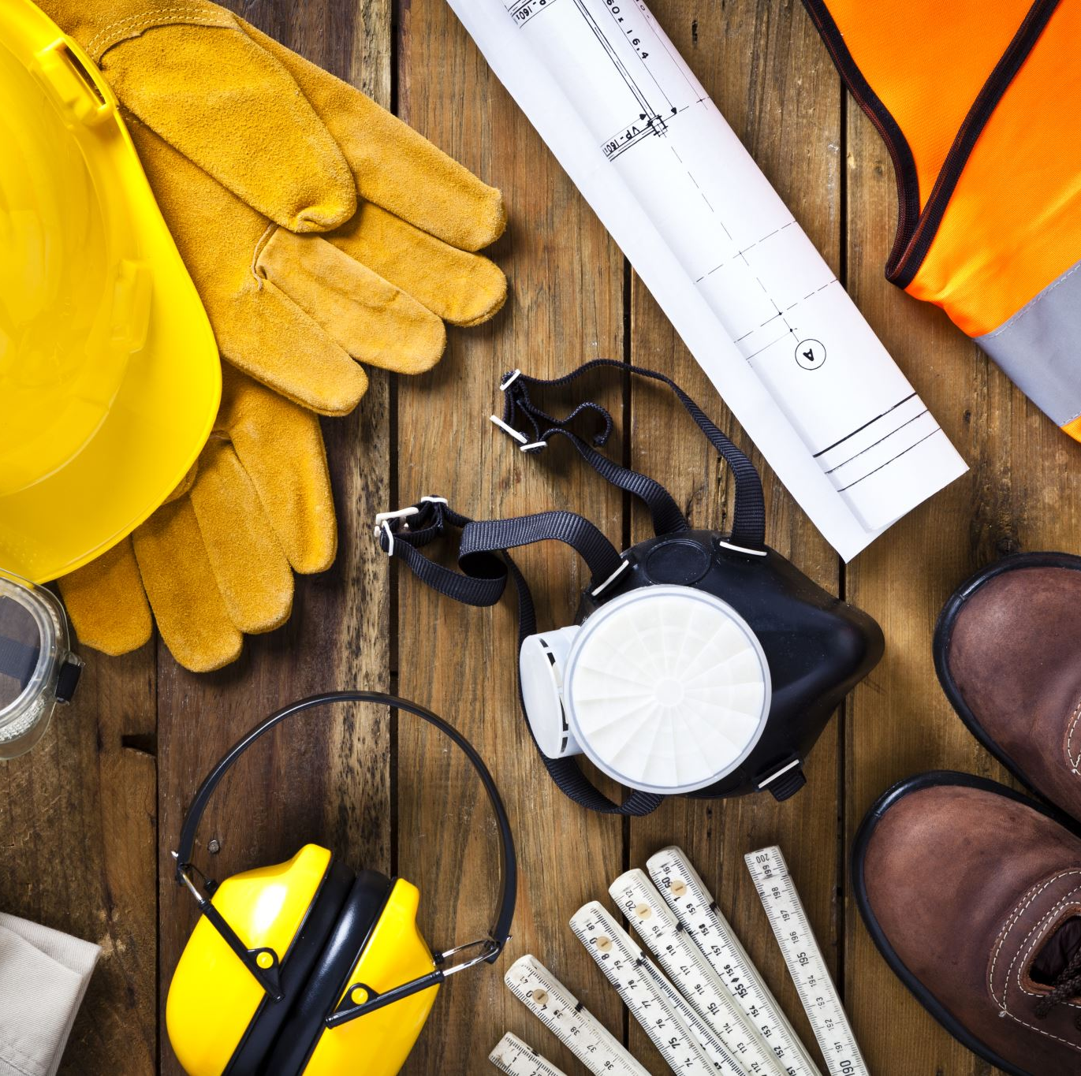
Mesleki Eğitim Sistemi ve Alanları Hakkında Bilgi Portalları
Mesleki Tanıtım Portalı
Mesleğim Hayatım Portalı
http://meslekitanitim.meb.gov.tr/ https://meslegimhayatim.meb.gov.tr/

Slide 9
İŞLETMELERDE BECERİ EĞİTİMİ VE STAJ
Öğrencilerimiz mesleki eğitim uygulamalarını, işletmelerde beceri eğitimi ve stajla yapmaktadır.
İŞLETMELERDE BECERİ EĞİTİMİ; Anadolu meslek programı öğrencilerinin mesleki bilgi, görgü ve becerilerini artırmak amacıyla 12. sınıfta 3 gün işletmede beceri eğitimi görmesidir.
STAJ; Anadolu teknik programı öğrencilerinin mesleki bilgi, görgü ve becerilerini artırmak amacıyla 40 iş günü işletmede beceri eğitimi görmesidir.
Giderleri AB projelerinden karşılanmak üzere öğrencilerin alanlarıyla ilgili beceri eğitimi ve staj çalışmalarını yurtdışındaki işletmelerde yapmaları mümkün olabilmektedir. Daha fazla bilgi için www.ua.gov.tr/ adresini ziyaret edebilirsiniz.

Slide 10
SİGORTA İŞLEMLERİ VE STAJ ÜCRETİ
Öğrencilerimizin güven içinde eğitimlerine devam etmesi ve oluşacak herhangi bir olumsuz durumda mağdur edilmemesi amacıyla öğrenimleri boyunca iş kazaları ve meslek hastalıklarına karşı sigortaları yapılır.
Sektörün arzuladığı nitelikli iş gücünü yetiştirmek ve sektörün mali yükünü azaltmak amacıyla, işveren tarafından işletmeye giden meslek lisesi öğrencilerine asgari ücretin en az % 30’u tutarında ücret ödenmektedir. Örneğin, 2024 yılı asgari ücreti için öğrenciye ödenen en az ücret 5101 TL olarak hesaplanmıştır.

Slide 11
MESLEK LİSESİ MEZUNLARININ AVANTAJLARI
Eğitim görülen alan ve dalda Diploma ve İş Yeri Açma Belgesi verilir.
3795 sayılı Kanuna göre iş hayatında Teknisyen unvanı ile çalışırlar.
Aldığı dersleri gösteren ve tüm Avrupa'da geçerliliği olan EUROPASS belgesi verilir.
Kendi alanının devamı niteliğindeki; yükseköğretim programlarını tercih etmeleri durumunda ek puan verilir. Mesleki ve Teknik Liselere ayrılan (M.T.O.K) kontenjanlardan yararlanarak genel lise öğrencilerine göre daha az net sayısıyla bu bölümlere girebilirler.
Yükseköğretime devam etmeyenlerin iş bulmaları, mesleklerinde ilerlemeleri veya kendi işini kurmaları daha kolaydır.
Genel Lise mezunları istemeleri halinde askerliklerini 3 yıl erteleyebilirken, meslek lisesi mezunları 6 yıl erteleyebilirler.
KOSGEB ile yapılan protokol kapsamında kendi iş yerini açan mesleki eğitim mezunlarına KOSGEB tarafından kuruluş desteği 65 bin TL hibe verilmektedir.

Slide 12
YÜKSEKÖĞRETİM PROGRAMLARINA GEÇİŞ
Üniversite tercihlerinde istediği bölümü hiç bir hak kaybı yaşamadan seçebilirler.
2 yıllık Meslek Yüksekokullarına girerken ek puan alırlar.
Teknoloji Fakültelerinde bulunan Mühendislik bölümlerini seçmeleri halinde Mesleki ve Teknik Liselere ayrılan kontenjanlardan yararlanarak genel lise öğrencilerine göre daha az net sayısıyla bu bölümlere girebilirler.
Mesleki ve Teknik Ortaöğretim Kurumları (M.T.O.K.) kontenjanı verilen bölümlerden
bazıları şunlardır;
Adli Bilişim Mühendisliği Bilgisayar Mühendisliği Bilişim Sistemleri Mühendisliği Yazılım Mühendisliği Biyomedikal Mühendisliği Elektrik-Elektronik Mühendisliği Elektronik ve Haberleşme Mühendisliği Enerji Sistemleri Mühendisliği | Endüstriyel Tasarım Mühendisliği İnşaat Mühendisliği Metalurji ve Malzeme Mühendisliği Makine Mühendisliği Mekatronik Mühendisliği Otomotiv Mühendisliği Tekstil Mühendisliği

Slide 15
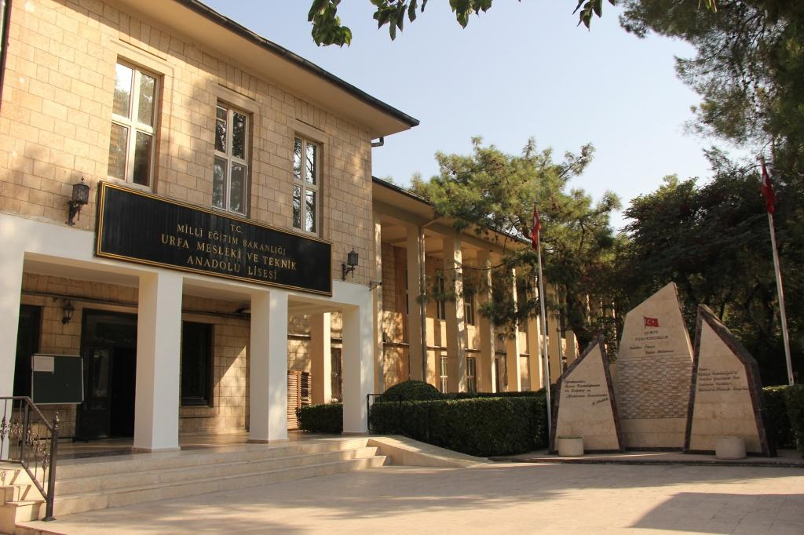
URFA MESLEKİ VE TEKNİK ANADOLU LİSESİ

Slide 16
URFA MESLEKİ VE TEKNİK ANADOLU LİSESİ
Okulumuz; 1870'li yılların sonlarında bünyesindeki Çoraphane, Kundurahane, Demirhane ve Terzihane Bölümleri ile URFA MEKTEB-İ SANAYİ adı altında, bugünkü Cumhuriyet Ortaokulu´nun yerindeki yıkılmış olan eski binasında açılmıştır. Daha sonra kapanan Mekteb-i Sanayi´nin yerine ise; 30 Ekim 1944 tarihinde Selahaddin-i Eyyûbi Camii´nde Marangozluk, Balıklı Göldeki eski binada Demircilik ve Cumhuriyet Ortaokulu´nun altında Tesviyecilik bölümleri olmak üzere, URFA ERKEK ORTA SANAT OKULU ilimizin ilk orta dereceli okulu olarak açılmıştır.
Ortaokulun mezun vermesi ile 1947/1948 Eğitim-Öğretim yılında okul, URFA ERKEK SANAT ENSTİTÜSÜ'´ne dönüştürülmüştür. Bir yıl sonra 1948/1949 Eğitim-Öğretim yılında bugünkü yeni binasına taşınmıştır.1969/1970 Eğitim-Öğretim yılında Elektrik ve Motor Bölümlerinin ek inşaatları yapılarak bu bölümlerde açılmıştır. Ülkemizin hem ara eleman açığını kapatmak, hem de bu okullardaki öğrencilerimizin önünü açmak gayesiyle; 1974/1975 Eğitim-Öğretim yılında okulumuz URFA ENDÜSTRİ MESLEK LİSESİ adı ile liseye dönüştürülmüştür.1975/1976 Eğitim-Öğretim yılında Makine Ressamlığı Bölümü ile İplikçilik Bölümü açılmıştır, İplikçilik Bölümü çeşitli nedenlerden dolayı 1977/1978 Eğitim-Öğretim yılında kapatılmıştır.1985/1986 Eğitim-Öğretim yılında Elektronik Bölümü ve okulumuzun bünyesinde ikinci bir okul olan URFA TEKNİK LİSESİ Elektrik Bölümü ile açılmıştır. Okulumuzdaki önemli atılımlar 1989 yılından itibaren dev adımlarla devam etmiş olup; 1989/1990 Eğitim-Öğretim yılında Makine Teknik Lise, 1992/1993 Eğitim-Öğretim yılında Bilgisayar Bölümü açılmıştır.1994/1995 Eğitim-Öğretim yılında sanayinin ve çevrenin ihtiyaçları göz önüne alınarak; Makine Ressamlığı Bölümü kademeli olarak kapatılmak suretiyle yerine Yapı Ressamlığı Bölümü ve ayrıca Yapı Bölümü ile okulumuzun bünyesinde üçüncü bir okul olan ŞANLIURFA ANADOLU TEKNİK LİSESİ Bilgisayar Bölümü ve 1996/1997 Eğitim-Öğretim yılında da, Teknik Lise'nin Üst Yapı Bölümü açılmıştır.
Lisan, Kimya-Biyoloji Laboratuarı, Fizik Laboratuarı, Elektrik-Elektronik, Makine ve Yapı Laboratuarları ile Yapı Bölümü, Elektronik Bölümü ve Yemekhane´ nin bulunduğu bina, Kazan Dairesi ile Soğutma ve İklimlendirme Bölümleri´nin bulunduğu bina ve on daireli Öğretmen Lojmanları okul imkanları ile yapılmış olup; en gelişmiş projeler uygulanmıştır.
2002/2003 Eğitim-Öğretim yılında Halı Saha ve 2005/2006 Eğitim-Öğretim yılında Kapalı Spor ve çok amaçlı salon bitirilerek hizmete sunulmuştur.

Slide 17
URFA MESLEKİ VE TEKNİK ANADOLU LİSESİ
Misyonumuz
Ülkemizin ihtiyacı olan teknik elemanları yetiştirirken, sanayinin kalkınmasında da öncü güç olmak.
Vizyonumuz
21.yy´ da Mesleki Teknik Eğitim´ de Türkiye´de lider, Dünya´ da kendisine denk teknik liselerle rekabet eden, mezunları işverenler tarafından transfer edilen, kendi başlarına işletmeler kurup yönetebilen kişiler olarak yetiştiren; Teknolojinin adresi bir okul olmak.
2019 ULUSLAR ARASI TEKNOFEST İSTALBUL2019 YARIŞMASI CARETTE CARETTA DALINDA 2.LİK ÖDÜLÜ 2019 13. Robot yarışması 2 tane 2 lik 1 tane 3. lük 1 tane mansiyon ödülü 2019 13. Robot yarışmasında Robotinyo yarışmasında Dünya 2. liK öDÜLÜ 2019 Adıyaman Robot Yarışmasında Robotinyo Dalında Türkiye 1. liği Robotinyo dalında 2021 yılında Okulumuz Öğrencileri Tarafından Yapılan Pandemi Robotu Ulusal basında yer almıştır 2022 Yılında Islak Zemin kurutma Robotu Prototipı yapılmıştır. 2022 Yılında 14.Uluslar arası Robot yarışmasında Serbest Kategoride 3.lük ÖDÜLÜ almıştır.

Slide 18
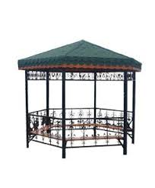
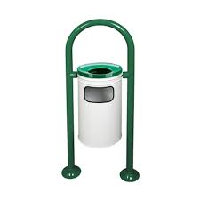
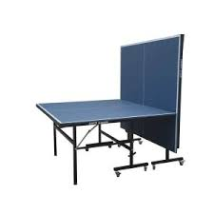
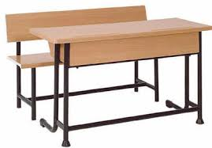
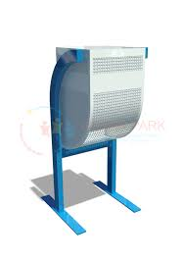
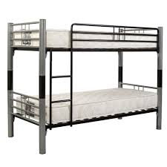
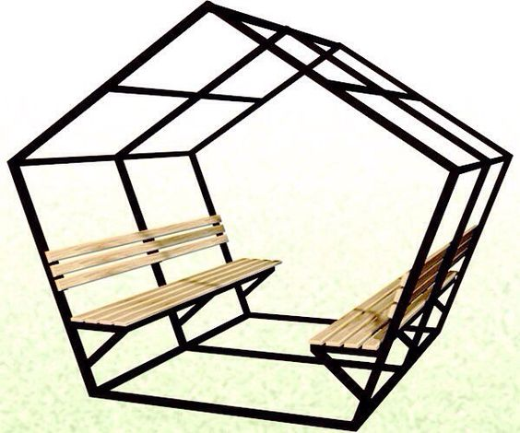
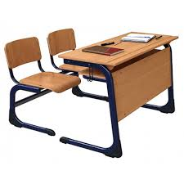
URFA MESLEKİ VE TEKNİK ANADOLU LİSESİ DÖNER SERMAYE ÜRETİM ÇALIŞMALARIMIZ

Slide 19
URFA MESLEKİ VE TEKNİK ANADOLU LİSESİ
Okulumuzda 7 ayrı alanda ve 10 Dalda eğitim verilmektedir. Bu Alanlar ve kontenjanları;
1-Bilişim Teknolojileri Alanı | (Mahalli Yerleştirme) | 34 Kontenjan
2-Elektrik / Elektronik Teknolojisi Alanı | (Sınavlı - Mahalli Yerleştirme) | 30+34 Kontenjan
3-Endüstriyel Otomasyon Teknolojisi Alanı | (Sınavlı - Mahalli Yerleştirme) | 30+34 Kontenjan
4-Makine Tasarım Alanı | (Sınavlı - Mahalli Yerleştirme) | 30+34 Kontenjan
5-Mobilya ve İç Mekan Alanı | (Mahalli Yerleştirme) | 34 Kontenjan
6-Metal Teknolojileri Alanı | (Mahalli Yerleştirme) | 34 Kontenjan
7-Tesisat Teknolojisi ve İklimlendirme Alanı | (Mahalli Yerleştirme) | 34 Kontenjan

Slide 20
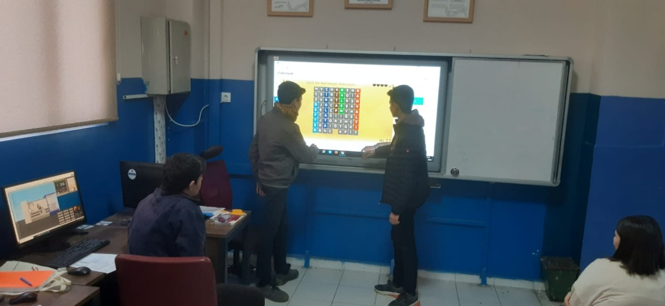
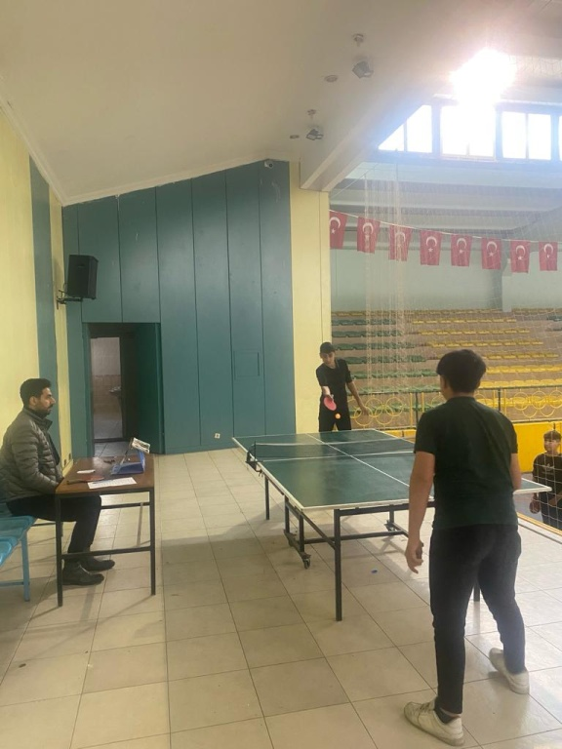
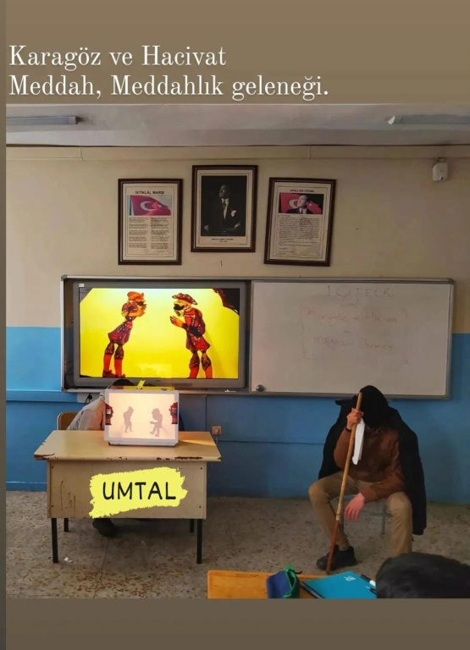
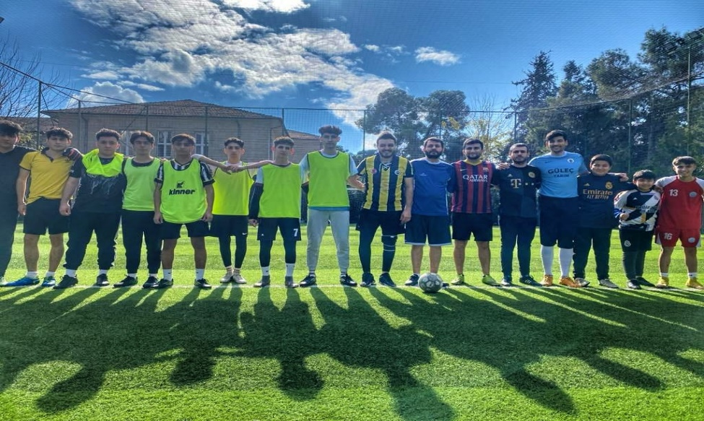
SOSYAL ETKİNLİKLERİMİZ

Slide 21
GÜÇLÜ TÜRKİYE İÇİN MESLEKİ VE TEKNİK EĞİTİM
Sevgili öğrencilerimiz, ortaöğretim tercih sürecinde; İlgi, istek ve yeteneğinize uygun bir meslek sahibi olmayı, Tercih ettiğiniz bir okulda öğrenim görmeyi, İşverenlerin öncelikli tercih edeceği kişi olmayı, Mezun olduğunuzda iş hayatına katılmayı, Meslek alanınızda yükseköğrenim görmeyi hedefliyorsanız!
SİZİ AİLEMİZİN BİR PARÇASI OLMAYA DAVET EDİYORUZ. UNUTMAYIN!
GELECEK, SİZİNLE GÜZEL OLACAK.

Slide 22
URFA Mesleki ve Teknik Anadolu Lisesi
https://sanliurfaeml.meb.k12.tr/tema/index.php
756014@meb.k12.tr
0414 - 3131133

